Slide 1
收入分配改革与文化发展的
认识误区
2013年6月

Slide 2
目 录
一
分配与发展
二
改革与发展
三
文化与发展

Slide 3

一、分 配 与 发 展

Slide 4
一、分配与发展
社会再生产
生产
分配
交换
消费

Slide 5
一、分配与发展
社会分配
初次分配
再分配
在整个国民收入中，政府拿多少，企业拿多少，个人或者是劳动者拿多少。
财政转移支付、收支。

Slide 6

一、分配与发展
贫富差距
2012年中国的基尼系数为0.474，2008年基尼系数曾达到0.491，此后逐步回落。这说明我国加快收入分配改革、缩小收入差距的紧迫性。
两极分化

Slide 7
一、分配与发展
整 体 情 况
制度内的平均 主 义
制度内的收入差距过大

Slide 8
一、分配与发展
提高社会
生产力
科学发展观
增加社会财富的
占有和积累

Slide 9
二、改 革 与 发 展

Slide 10
二、改革与发展
利益结构
集体主义
以人为本
城市化

Slide 11
二、改革与发展
近期利益和远期利益的协调问 题
局部服
从全局
个人的合法产权要
保 护

Slide 12
二、改革与发展
效率
公平

Slide 13
二、改革与发展
养老
住房
民生
医疗
就业
教育
安全

Slide 14
三、文 化 与 发 展

Slide 15

三、文化与发展
房地产无大事

Slide 16
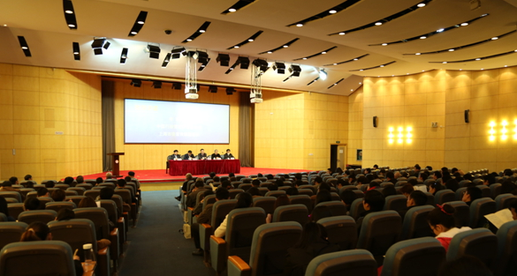
三、文化与发展
政府职能转变

Slide 17

三、文化与发展
国有企业改革

Slide 18
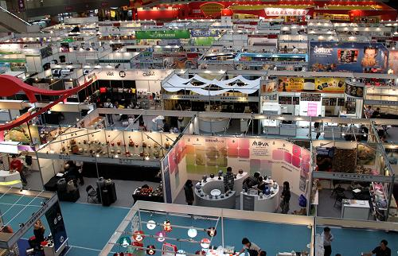
三、文化与发展
TEXT
TEXT
TEXT
TEXT
文化创意产业

Slide 19
谢谢观赏

